Slide 1

KHỞI ĐỘNG
Chúng mình cùng xem video ngắm nhìn khung cảnh dãy Hoàng Liên Sơn nhé!

Slide 2


Slide 3

Địa Lí
Dãy Hoàng Liên Sơn

Slide 4
YCCĐ
.
HS thực hiện được:
+ Chỉ vị trí của dãy Hoàng Liên Sơn trên lược đồ và bản đồ địa lí tự nhiên Việt Nam.
+ Trình bày một số đặc điểm của dãy núi Hoàng Liên Sơn (vị trí, địa hình, khí hậu). Mô tả đỉnh núi Phan - xi - păng.
HS vận dụng được: Dựa vào bản đồ (lược đồ), tranh, ảnh, bảng số liệu để tìm ra kiến thức.
HS có cơ hội hình thành và phát triển:
+ Năng lực: tự học và tự chủ, hợp tác, giải quyết vấn đề, quan sát
+ Phẩm chất: yêu nước, chăm chỉ, trách nhiệm.
- Giáo dục quốc phòng và an ninh: Nêu ý nghĩa và tầm quan trọng của dãy Hoàng Liên Sơn trong chiến tranh chống giặc ngoại xâm.

Slide 5
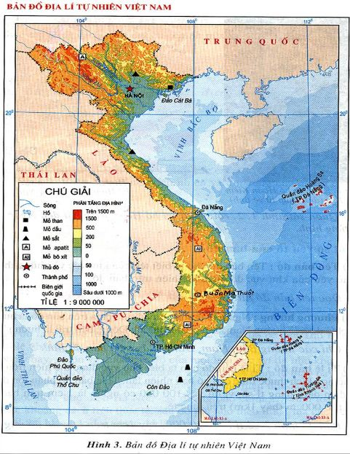
1. Hoàng Liên Sơn – Dãy núi cao và đồ sộ nhất Việt Nam

Slide 6
Vị trí:
ở phía Bắc nước ta, giữa sông Hồng và sông Đà.
Hoàng Liên Sơn
Chiều dài:
khoảng 180 km.
Chiều rộng:
gần 30 km.
Độ cao:
dãy núi cao và đồ sộ nhất Việt Nam.
có nhiều đỉnh nhọn.
Đỉnh:
rất dốc.
Sườn:
Thung lũng:
thường hẹp và sâu

Slide 7
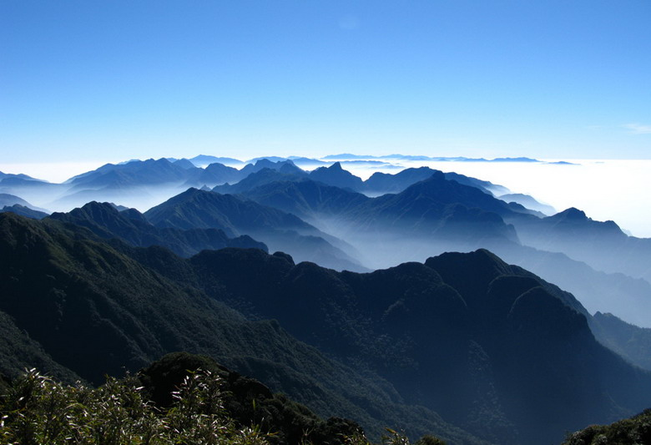

Slide 8
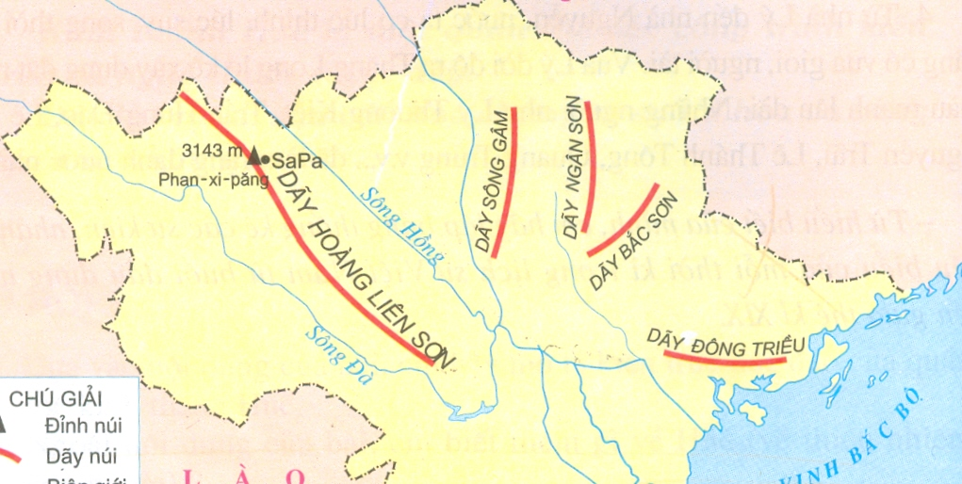
Kể tên các dãy núi chính ở phía bắc nước ta, trong những dãy núi đó, dãy núi nào dài nhất?

Slide 9
Hình 1. Lược đồ các dãy núi chính ở Bắc Bộ
Dãy núi Hoàng Liên Sơn nằm giữa sông Hồng và sông Đà
Dãy Hoàng Liên Sơn nằm ở phía nào của sông Hồng và sông Đà?

Slide 10
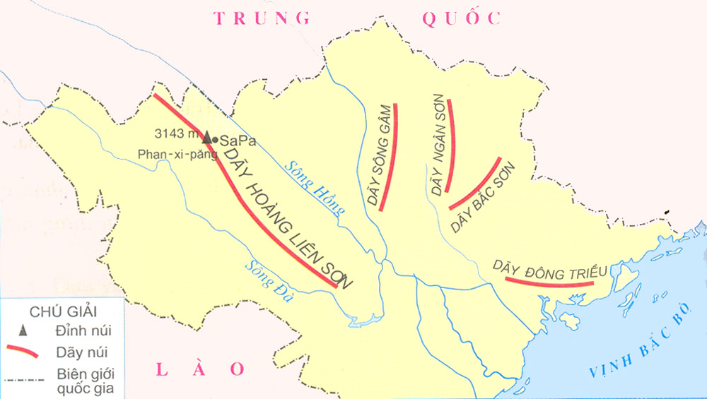
Sông Hồng
Sông Đà

Slide 11
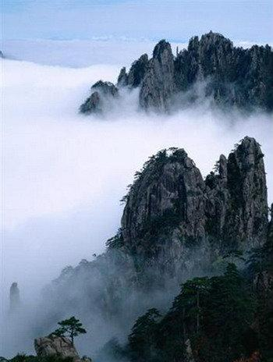
Đỉnh nhọn, sườn núi rất dốc, thung lũng thường hẹp và sâu.

Slide 12
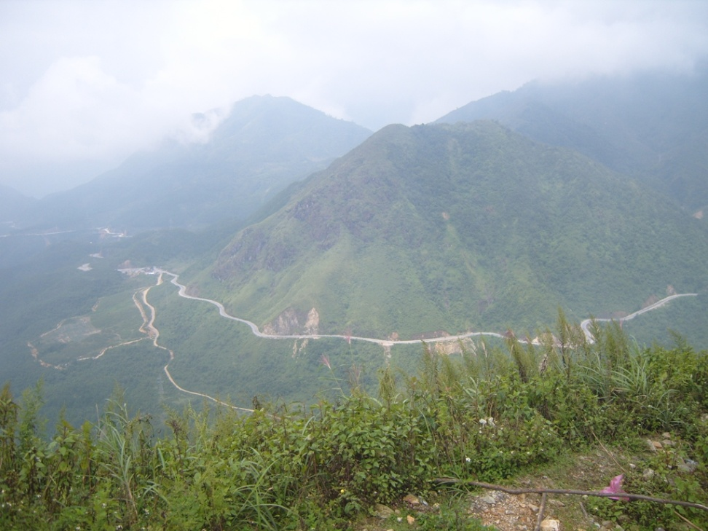

Slide 13

Hoạt động 2: Đỉnh Phan – Xi – Păng- “Nóc nhà” của Tổ quốc

Slide 14

Đỉnh núi Phan-xi-păng có độ cao bao nhiêu mét?
Theo em, tại sao có thể nói đỉnh núi Phan-xi-păng là “nóc nhà” của Tổ quốc?

Slide 15
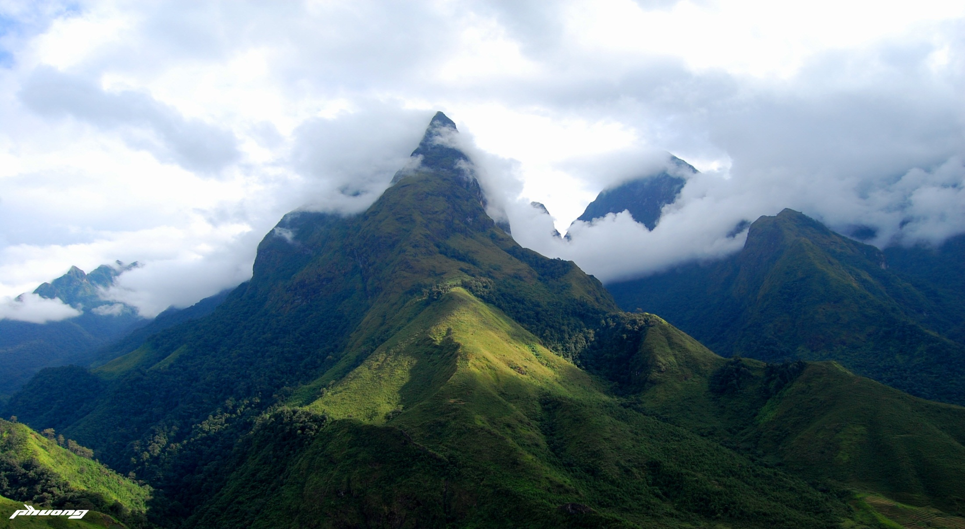

Slide 16
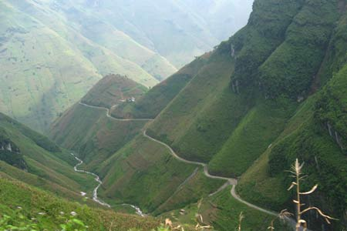

Slide 17
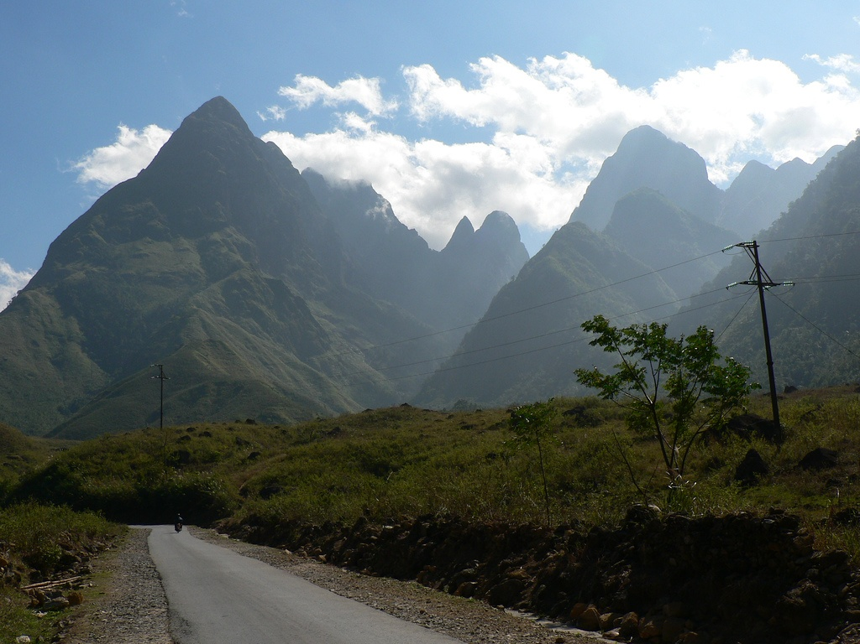

Slide 18

Em hãy quan sát hình 2 SGK và mô tả đỉnh núi Phan-xi-păng.
Đỉnh núi Phan-xi-păng là đỉnh núi cao nhất nước ta được coi là “nóc nhà” của Tổ Quốc. Đỉnh núi này nhọn, xung quanh thường có mây che phủ.

Slide 19

Đỉnh Phan – xi – păng

Slide 20

“nóc nhà” của Tổ Quốc

Slide 21

3. Khí hậu ở những nơi cao lạnh quanh năm
Những nơi cao của dãy Hoàng Liên Sơn có khí hậu thế nào?

Slide 22
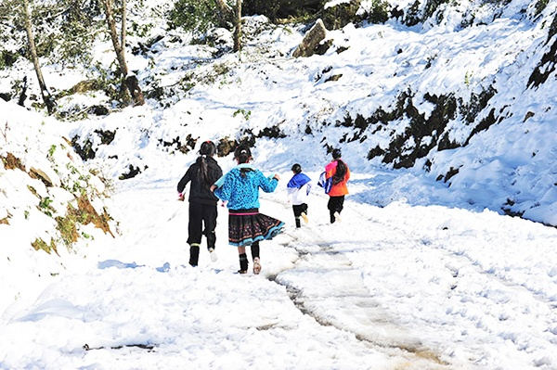
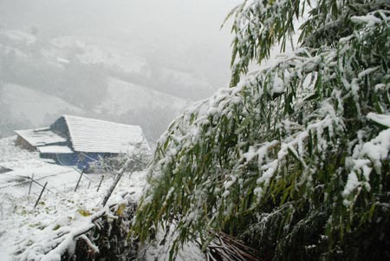

Slide 23
Sapa
Quan sát hình 1 chỉ vị trí của Sapa.

Slide 24
Nêu nhiệt độ trung bình ở Sapa vào tháng 1 và tháng 7.
Dựa vào nhiệt độ của hai tháng này em có nhận xét gì về khí hậu cuả Sa Pa trong năm

Slide 25

Địa điểm | Nhiệt độ (ºC)
 | Tháng 1 Tháng 7
Sa Pa (1570m) | 9 20
Bảng số liệu về nhiệt độ trung bình ở Sapa.
Sapa có khí hậu mát mẻ, phong cảnh đẹp nên đã trở thành nơi du lịch, nghỉ mát lí tưởng của vùng núi phía bắc.

Slide 26
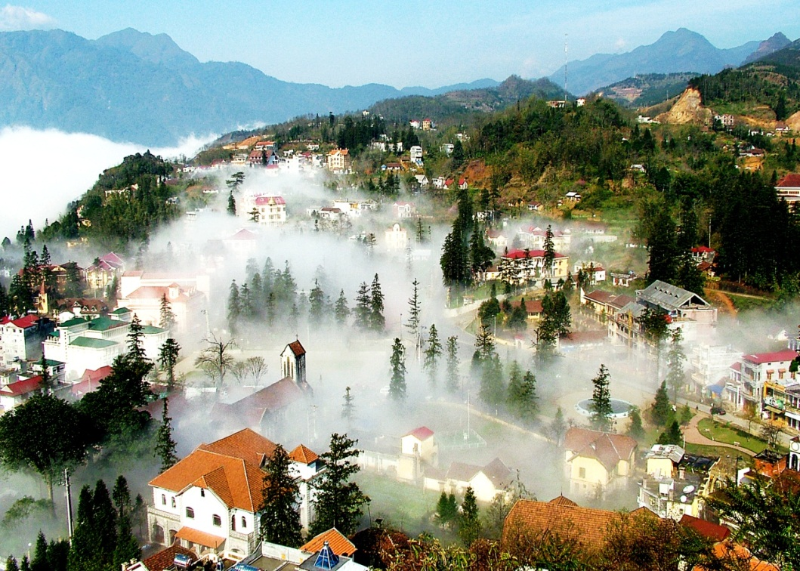
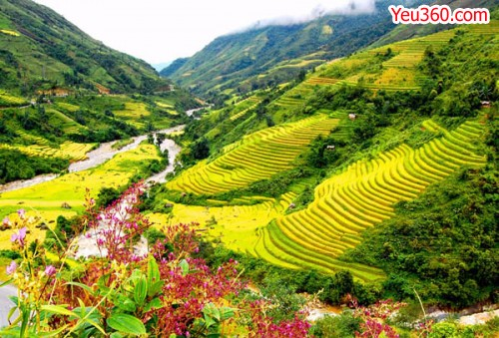
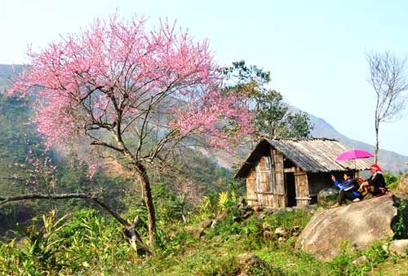

Slide 27
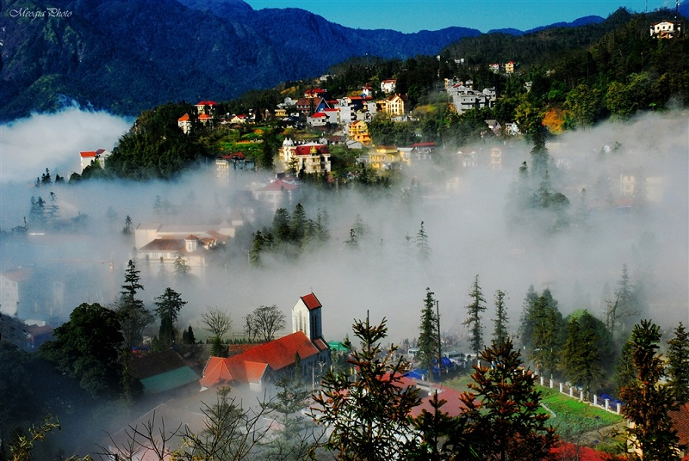

Slide 28
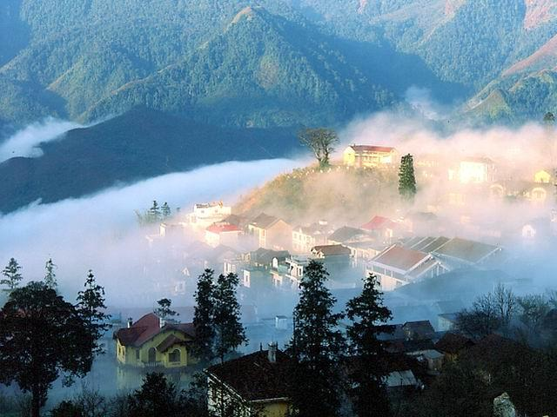

Slide 29
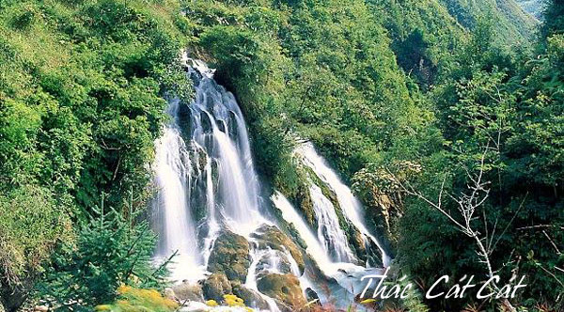

Slide 30
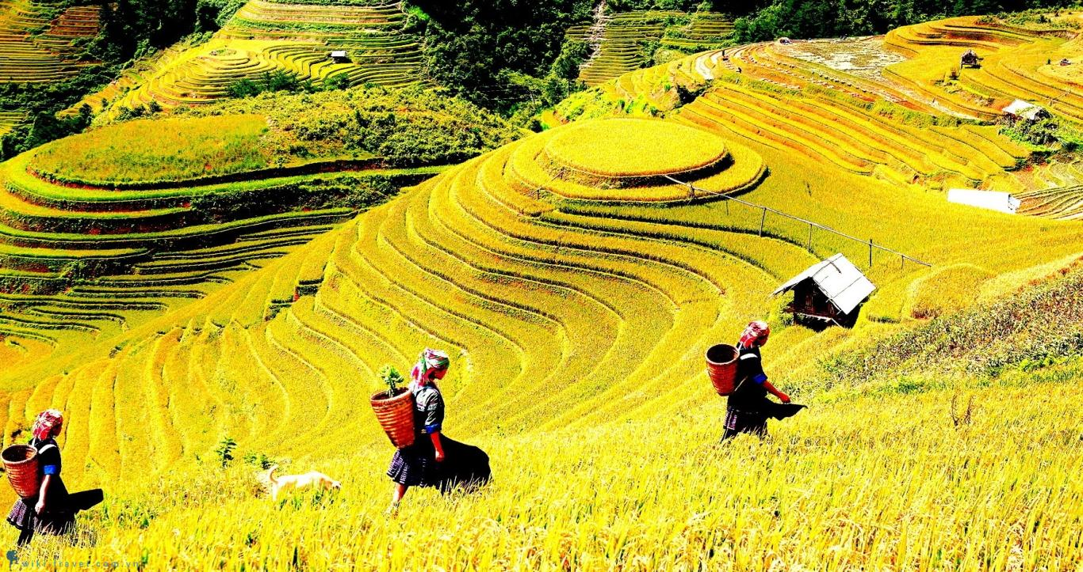

Slide 31

Vận dụng

Slide 32
Ai nhanh! Ai nhanh!
Tìm từ ngữ thích hợp điền vào chỗ trống cho hoàn chỉnh nội dung sau:
Dãy Hoàng Liên Sơn nằm giữa sông ……….... và sông ……... Đây là dãy núi ……, ………...nhất nước ta, có nhiều đỉnh………, sườn ………, thung lũng ………và.…… Khí hậu ở những nơi cao ……… quanh năm.
Hồng
Đà
cao
đồ sộ
dốc
hẹp
sâu
nhọn
lạnh

Slide 33
Ghi vở
Địa lí
Dãy Hoàng Liên Sơn
1. Hoàng Liên Sơn- dãy núi cao và đồ sộ nhất Việt Nam
+ Nằm giữa sông Hồng và sông Đà.
+ Cao, đồ sộ, đỉnh nhọn, sườn dốc, thung lũng hẹp và sâu.
+ Đỉnh Phan-xi-păng cao nhất nước ta (3143m).
2. Khí hậu ở những nơi cao lạnh quanh năm.
+ Càng lên cao càng lạnh.
+ Mùa đông, đôi khi có tuyết rơi.

Slide 34

CHÚC CÁC CON HỌC TỐT

